Slide 1
오픈소스전문프로젝트 03
박수창 (Soochang Park)
Dept. of Computer Engineering
cewinter@cbnu.ac.kr

Slide 2
Report #02
조별로
모바일 기반 센싱 (통신 채널, 영상, 음성, 그리고 물리적/논리적 센서를 통한)을 기반으로 한 스마트 서비스를 정리하고, 이를 지원하기 위한 System Architecture를 도식화 하시오.
도식화 된 Architecture를 기반으로 서비스 운용을 위한 Operation Steps을 번호를 매겨 자세히 설명하시오.
제출기한) 4월 5일 오후 11시 – 과제 제출이 출석의미도 포함되니 필히 시간 엄수
과제 공지 및 제출 eCampus 플랫폼
오후 11시 이후 제출 불가

Slide 3
모바일 폰 센싱
센서 4종류, Wi-Fi 신호, BLE 신호

Slide 4
Contents
측정 모드 선택 화면
모바일 폰 센서 정보 수집
행동 선택 기능 구현
상태 선택 기능 구현
센서 측정 기능 구현
Wi-Fi 신호 정보 수집
Wi-Fi 신호 수집 기능 구현
BLE 신호 정보 수집
BLE 신호 수집 기능 구현

Slide 5
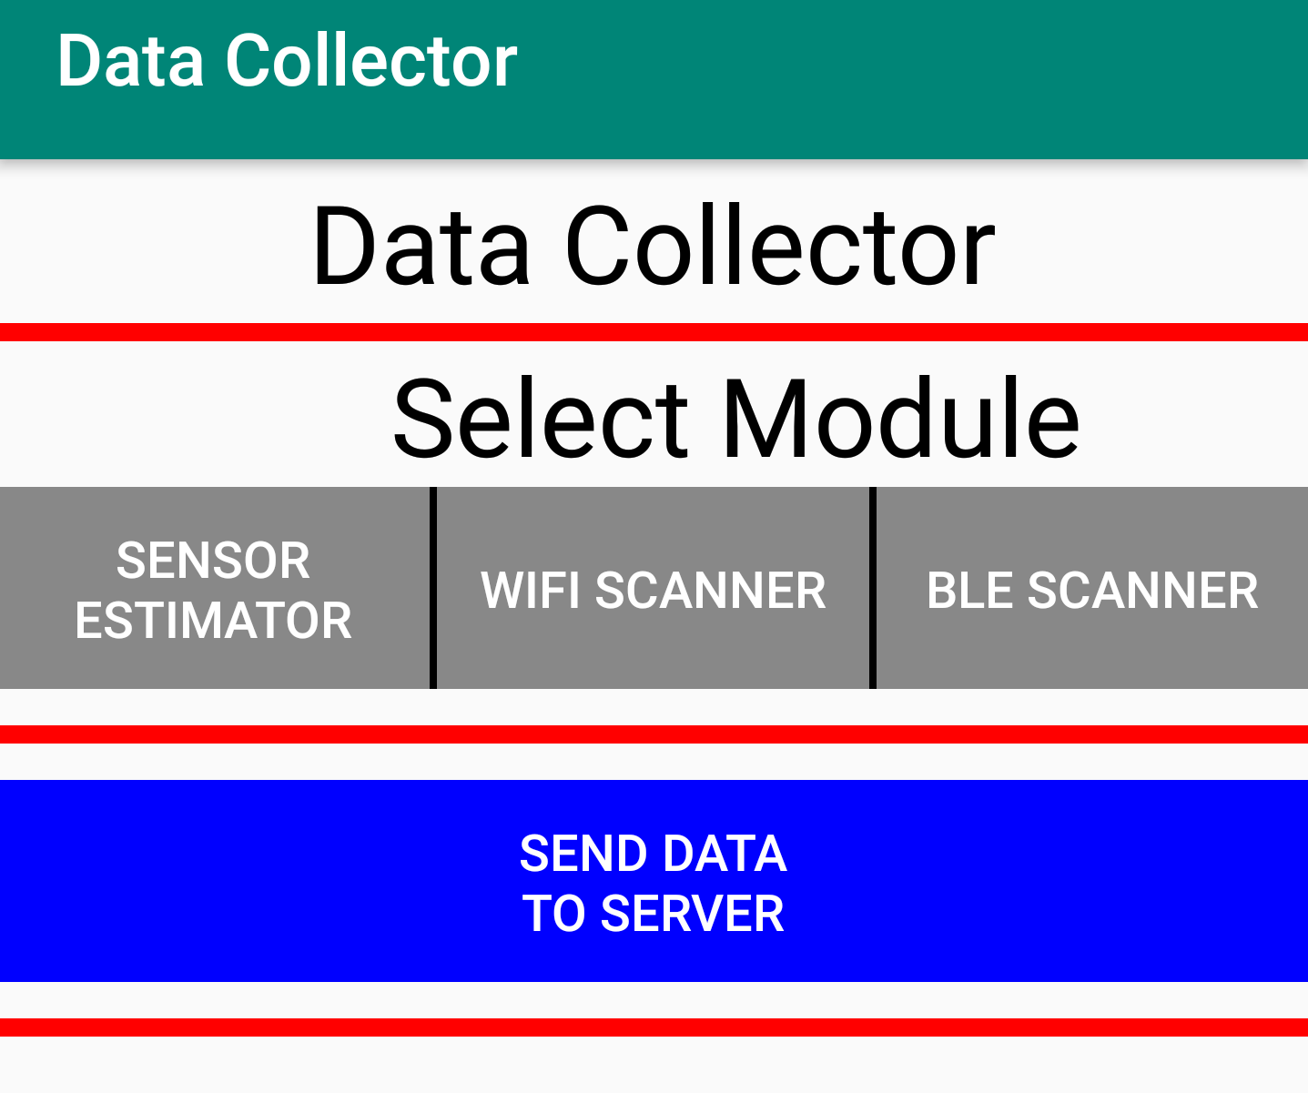
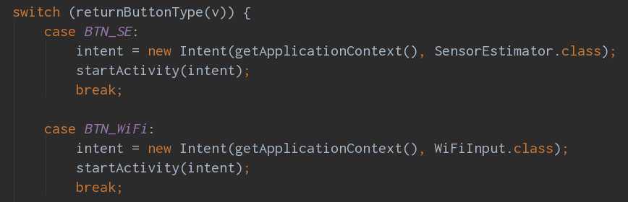
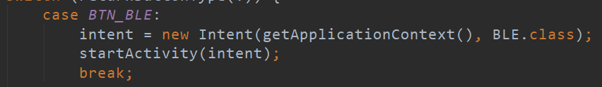
측정 모드 선택 화면
세 가지 측정 모드
Sensor Estimator : 스마트폰 센서 측정 모드
WiFi Scanner : Wi-Fi 신호 스캐닝 모드
BLE Scanner : BLE 신호 스캐닝 모드
Sensor Estimator를 클릭
행동 선택 화면으로 전환
WiFi Scanner를 클릭
Wi-Fi 신호 수집 화면으로 전환
BLE Scanner를 클릭
BLE 신호 수집 화면으로 전환
1
2
3
1
2
3
1
2
3

Slide 6
모바일 폰 센서 정보 수집

Slide 7
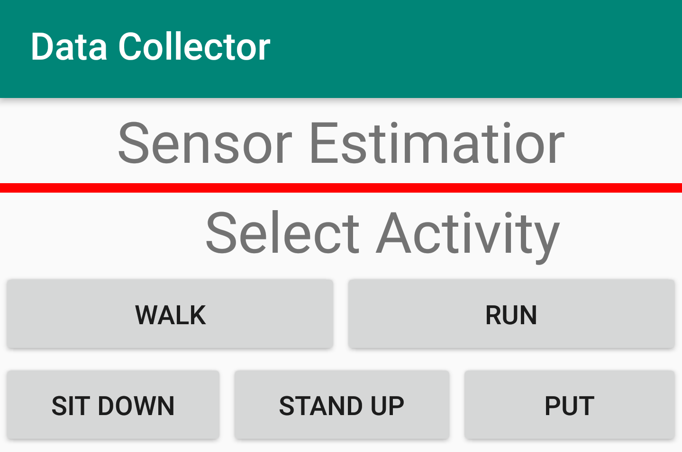
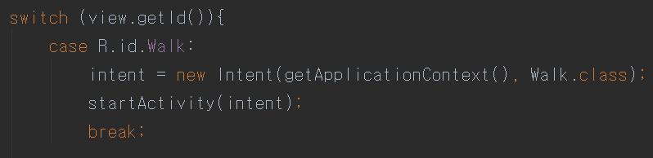
행동 선택 기능 구현
행동 선택 화면
측정 행동 선택
WALK: 걷기
RUN: 달리기
SIT DOWN: 앉기
STAND UP: 서기
PUT: 스마트폰 내려놓기
행동 선택 시, 상태 선택 화면으로 전환
1
1

Slide 8
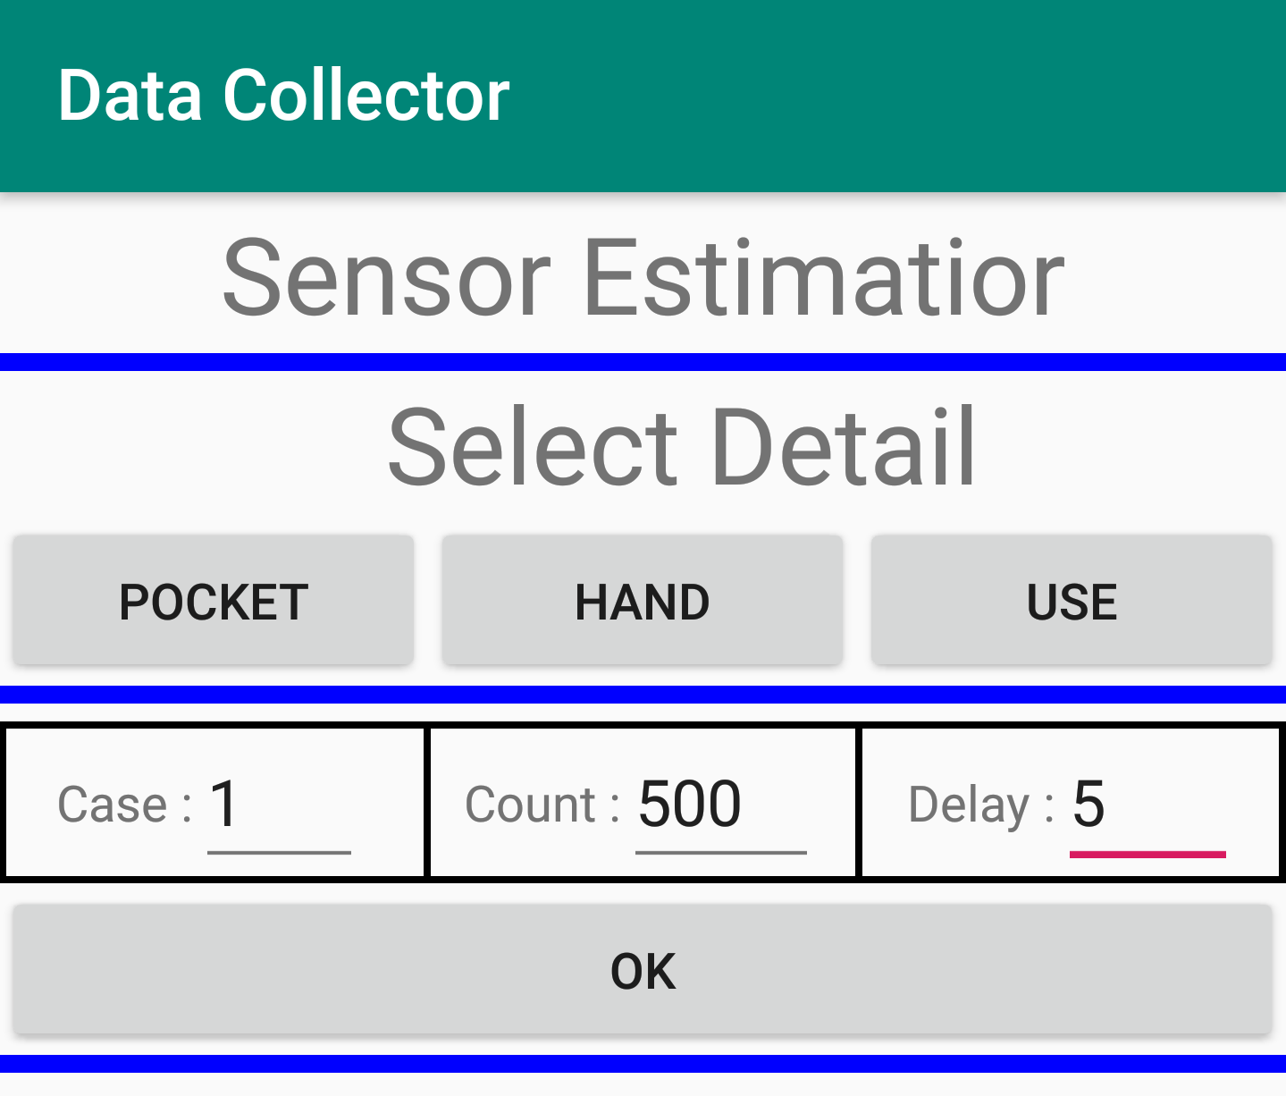
상태 선택 기능 구현
상태 선택 화면
측정 시 스마트폰 상태 선택
POCKET : 주머니에 넣고 있는 중
HAND : 손에 쥐고 있는 중
USE : 사용 중
실험 정보 입력
Case : 실험 케이스
Count : 1회당 측정 횟수
Delay : 딜레이 시간
데이터 입력 후 OK 버튼 클릭
입력한 데이터와 함께 센서 측정 화면으로 전환
1
2
1
2

Slide 9
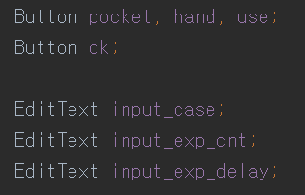
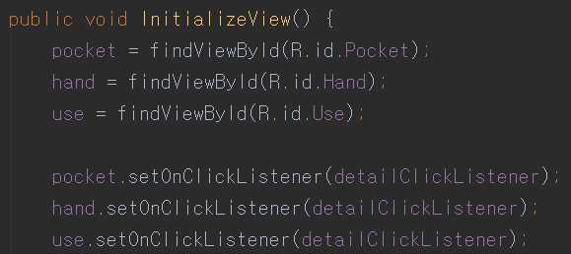
상태 선택 기능 구현 (cont’d)
UI 화면 구성 (cont’d)
UI 변수 선언
상태 버튼 & OK 버튼 변수 선언
실험 케이스, 측정 횟수, Delay 입력 변수 선언
화면 구성요소 생성
OnCreate() 함수에서 수행
화면 구성 요소 변수들과 레이아웃 매칭
버튼 변수들에 대한 OnClickListener 객체 생성
버튼의 동작을 수행할 OnClickListener 등록
1
2
1
2
3
3

Slide 10
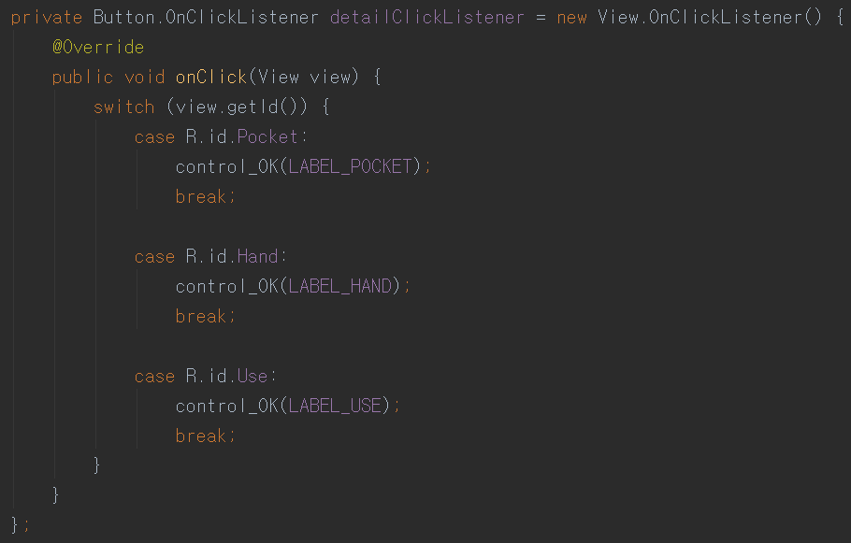
상태 선택 기능 구현 (cont’d)
OnClickListener() 함수
버튼별로 기능 수행
Pocket 버튼 클릭 시
OK 버튼 수행 함수 호출
Hand 버튼 클릭 시
OK 버튼 수행 함수 호출
Use 버튼 클릭 시
OK 버튼 수행 함수 호출
1
2
3
1
2
3

Slide 11
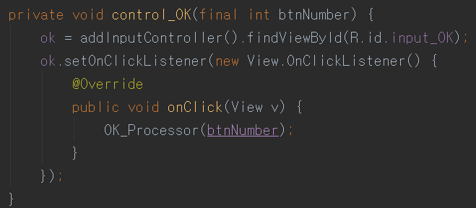
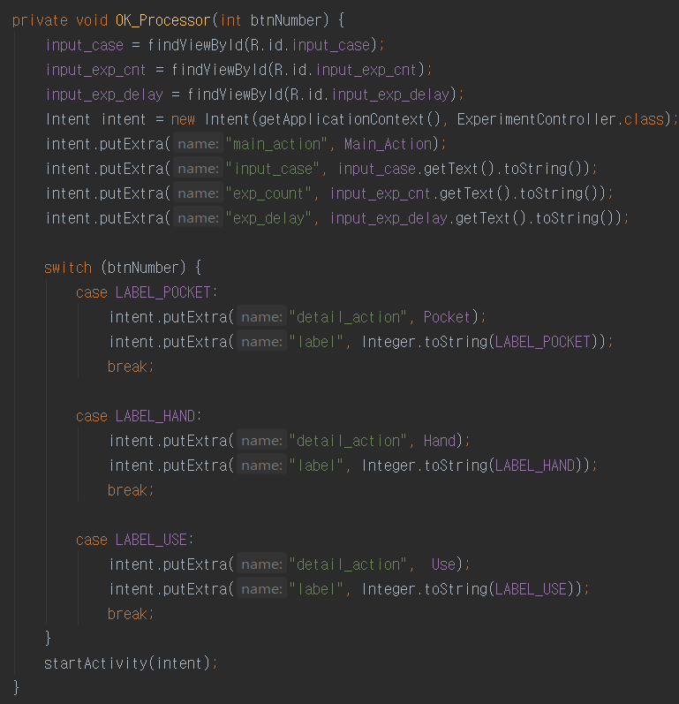
상태 선택 기능 구현 (cont’d)
Control_OK() 함수
상태 버튼 클릭 시 호출
OK 버튼의 OnClickListener 객체 생성
OK_Processor() 함수 호출
OK_Processor() 함수
Intent 객체에 데이터 저장
공통된 데이터 저장
클릭한 버튼의 고유 데이터 저장
데이터 저장 후 네 번째 화면 호출
1
1
2
2
3
4
3
4

Slide 12
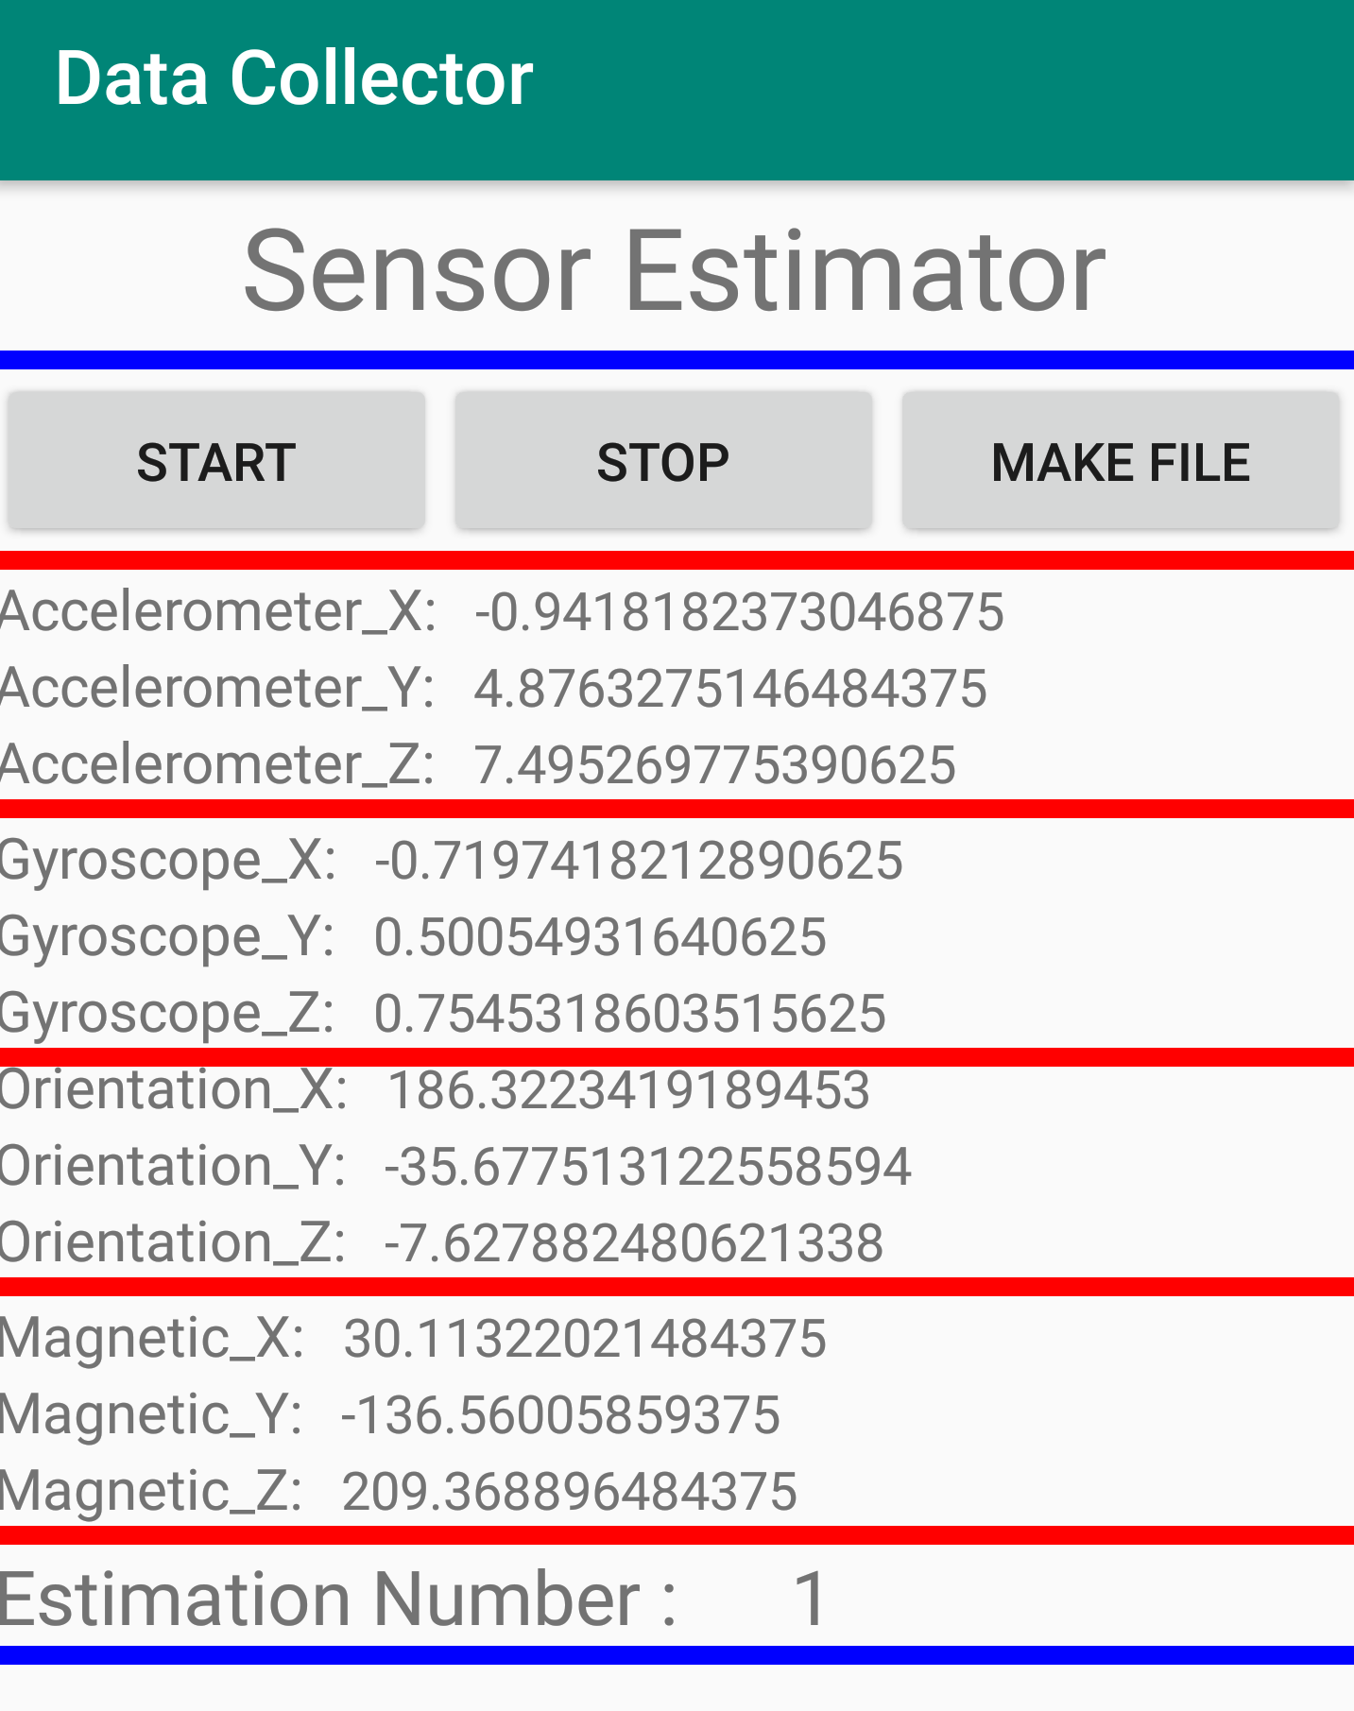
센서 측정 기능 구현
센서 측정 화면
센서 측정에 대한 버튼
Start 버튼 클릭 시
센서 측정 시작
Stop 버튼 클릭 시
센서 측정 정지
Make File 버튼 클릭 시
내부 저장소에 파일 생성
상태 선택 화면에서 입력한 측정 횟수 만큼 측정
1
1
2
2

Slide 13
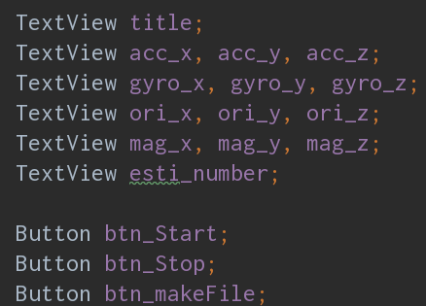
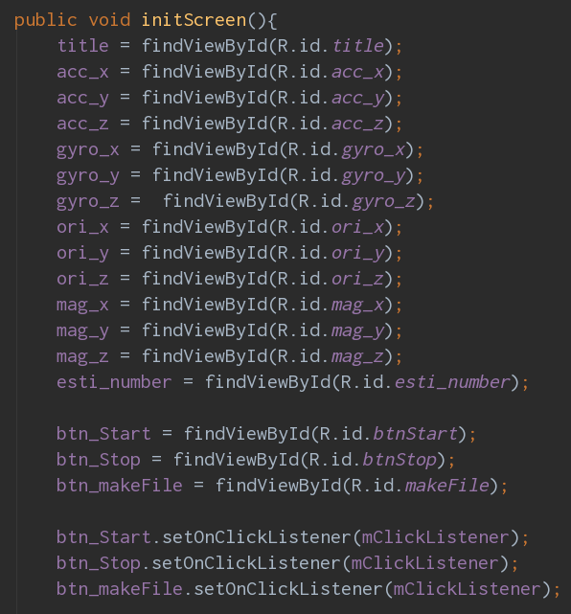
센서 측정 기능 구현 (cont’d)
UI 화면 구성
화면 구성 변수 선언
센서 값 출력 및 카운팅 TextView
시작/정지/파일 생성 버튼
화면 구성요소 생성
OnCreate() 함수에서 수행
화면 구성 요소 변수들과 레이아웃 매칭
버튼 변수들에 대한 OnClickListener 객체 생성
버튼의 동작을 수행할 OnClickListener 등록
1
1
2
2
3
3
4
1
4

Slide 14
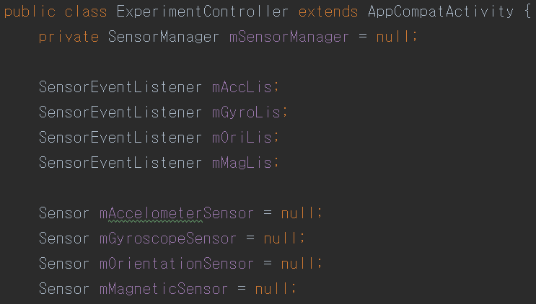
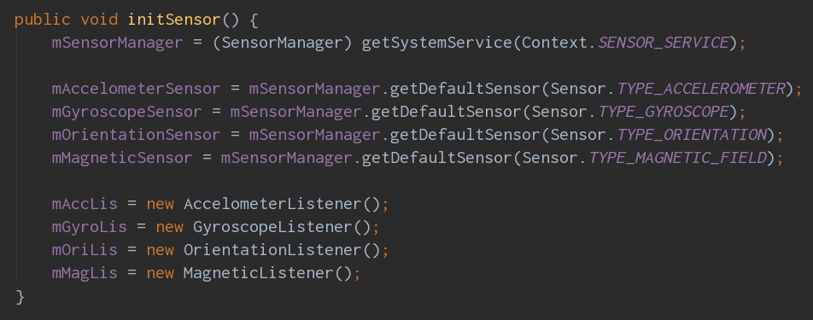
센서 측정 기능 구현 (cont’d)
Sensor 사용 환경 구성
스마트폰 센서 측정 객체 생성
센서를 관리하는 SensorManager 객체
센서 값을 읽어오는 SensorEventListener 객체
각 센서별 Sensor 객체
스마트폰 센서 측정 객체 구성
SensorManager 객체를 만들고 SensorManager를 통해 각 Sensor들을 지정
센서별 SensorEventListener() 객체 생성
1
1
2
2
3
3
4
4
5
5

Slide 15
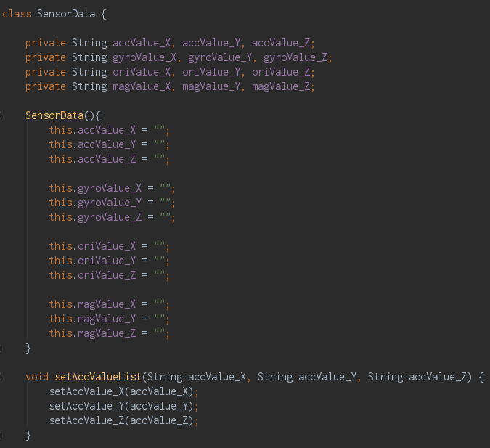
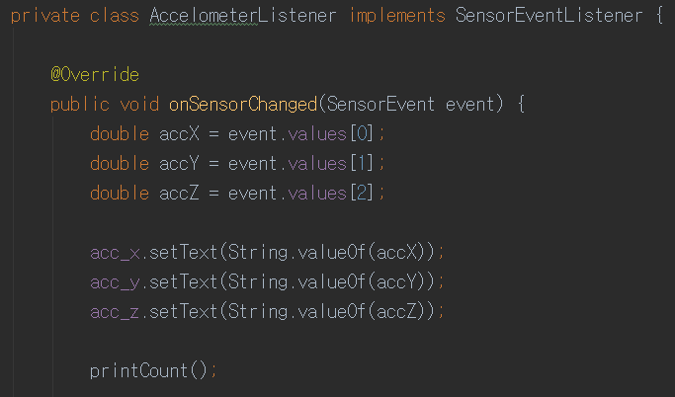
센서 측정 기능 구현 (cont’d)
Sensor 사용 환경 구성 (Cont’d)
SensorEventListener 클래스
각 센서의 세 축들의 값과 현재 측정 수를 화면에 출력
센서 축들의 값을 String 타입으로 변환하여 SensorData 클래스에 입력
SensorData 클래스 멤버 함수를 통해 저장
1
2
3
1
3
2

Slide 16
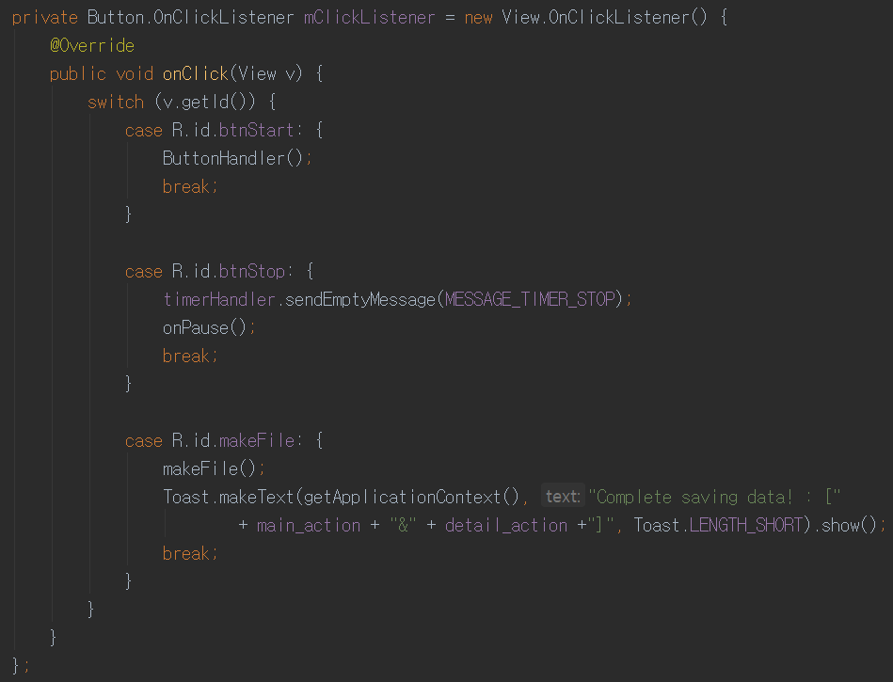
센서 측정 기능 구현 (cont’d)
OnclickListener() 함수
특정 버튼 클릭 시 특정 동작을 수행하는 함수
Start 버튼 클릭 시
측정 시작
Stop 버튼 클릭 시
측정 정지
MakeFile 버튼 클릭 시
내부 저장소에 파일 생성
1
2
3
1
2
3

Slide 17
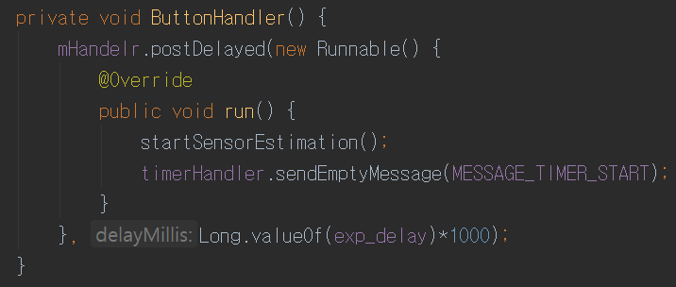
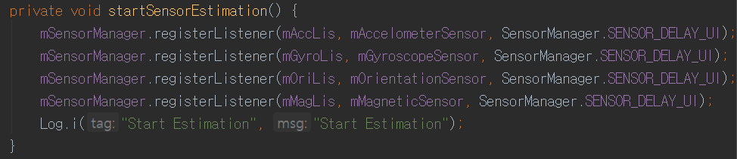
센서 측정 기능 구현 (cont’d)
ButtonHandler() 함수
Start 버튼 클릭 시 수행
이전 화면에서 입력한 Delay 이후에 센서 측정 시작
측정된 센서 정보를 저장하기 위한 Handler 시작
startSensorEstimation() 함수
각 센서의 측정 시작
매개변수 Type
SensorEventListener 객체
Sensor 객체
Sensor Data 수집 속도 설정(Int형)
1
2
3
4
1
5
2
3
4
5

Slide 18
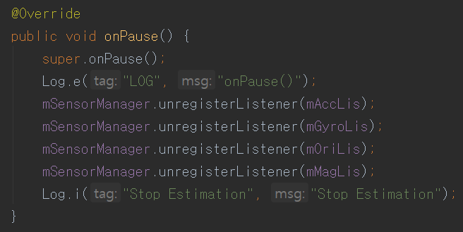
센서 측정 기능 구현 (cont’d)
Handler를 이용한 TimerHandler 클래스
handleMessage() 함수에서 메시지 수신
switch문으로 버튼 메시지 변수 조작
시작 버튼/반복/정지 버튼 Message
Handler
MESSAGE_TIMER_START
측정 수와 데이터 저장 리스트 초기화
메시지 큐 내부를 초기화(삭제)
자신에게 MESSAGE_TIMER_REPEAT 메시지 전송
MESSAGE_TIMER_REPEAT
0.1초 간격으로 반복
측정 수가 되면 onPause() 호출 후 종료
MESSAGE_TIMER_STOP
Stop 버튼 클릭 시 Handler로 전송
메시지 큐에서 메시지 삭제
Sensor 측정 정지
onPause 메소드 호출
각 Sensor 객체의 Data 측정을 정지시킴
1
2
1
3
4
2
4
3

Slide 19
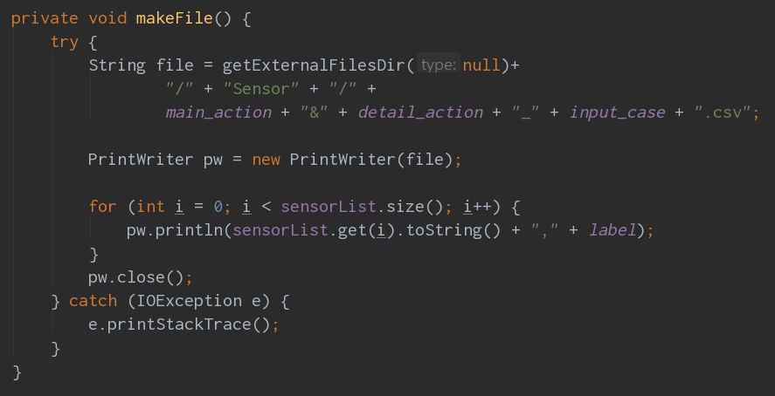
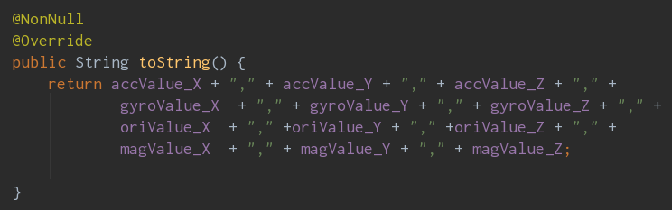
센서 측정 기능 구현 (cont’d)
makeFile() 함수
경로 지정
내부 저장소 디렉토리 경로 (getExternalFilesDir())
위 경로에 생성할 파일 이름 결정
본 예제에서 파일 형식은 csv 사용
파일 생성
측정된 센서 데이터를 csv 파일로 출력
데이터 형태는 쉼표(,)로 구분
1
2
1
3
2
3

Slide 20
Wi-Fi 신호 정보 수집

Slide 21
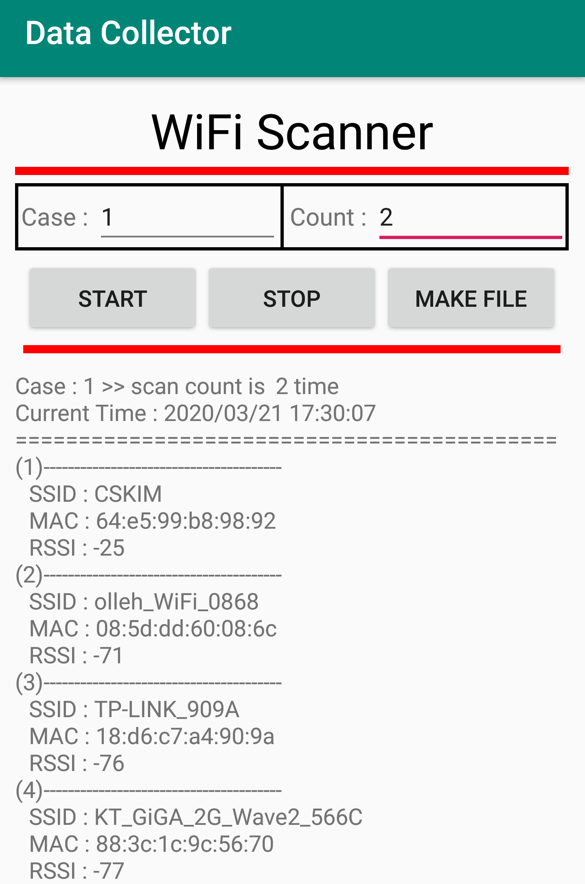
Wi-Fi 신호 수집 기능 구현
Wi-Fi 신호 수집 화면
측정 정보 입력
측정 케이스
측정 횟수
세 가지 버튼
START : Wi-Fi 신호 스캔 시작
STOP : Wi-Fi 신호 스캔 종료
MAKE FILE : 스캔된 Wi-Fi 신호를 모바일에 파일로 저장
스캔된 Wi-Fi 신호 출력
Wi-Fi 신호가 스캔 중일 때, 스캔된 Wi-Fi 신호를 출력
출력 순서
SSID : AP의 이름
BSSI(MAC) : AP 고유의 기기 주소
RSSI : 수신된 Wi-Fi 신호의 세기
1
2
3
4
1
5
2
3
4
5

Slide 22
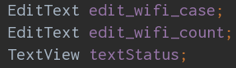
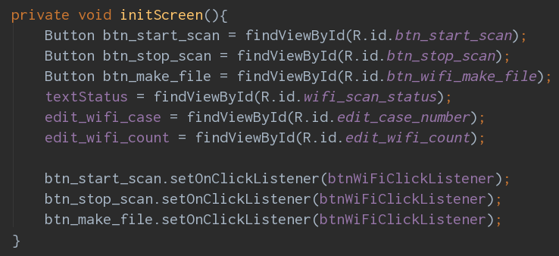
Wi-Fi 신호 수집 기능 구현 (cont’d)
UI 화면 구성
Wi-Fi 신호 스캐닝 화면을 구성하는 변수
정보 입력을 위한 변수
스캔된 Wi-Fi 신호를 출력하기 위한 변수
START, STOP, MAKEFILE 버튼 변수
화면 구성요소 생성
OnCreate() 함수에서 수행
화면 구성 요소 변수들과 레이아웃 매칭
버튼 변수들에 대한 OnClickListener 객체 생성
버튼의 동작을 수행할 OnClickListener 등록
1
2
3
4

Slide 23
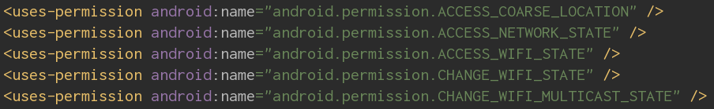
Wi-Fi 신호 수집 기능 구현 (cont’d)
Wi-Fi 사용 환경 구성
AndroidManifest.xml
위치 권한 추가
Wi-Fi 사용 권한 추가

Slide 24
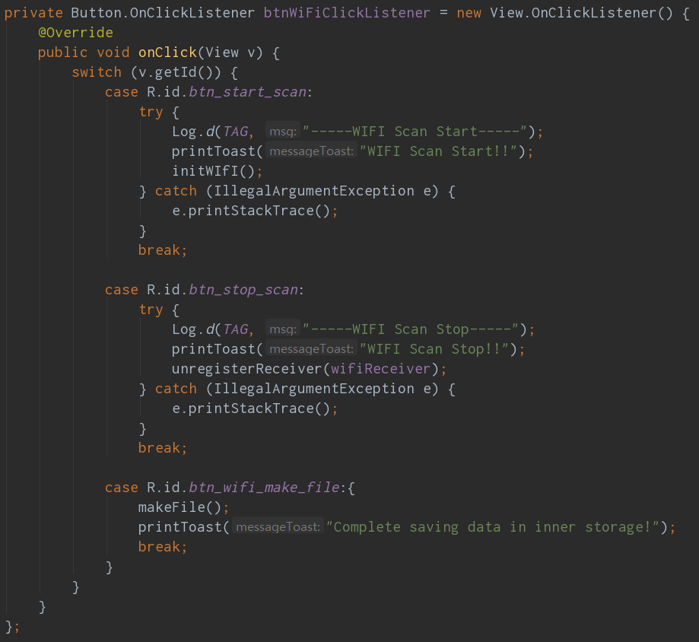
Wi-Fi 신호 수집 기능 구현 (cont’d)
OnClickListener() 함수
어떤 버튼인지에 따라서 각각의 기능 수행
Start 버튼 클릭 시
스캔 환경 구성
Stop 버튼 클릭 시
신호를 스캔하는 Receiver 등록 해제
Make File 버튼 클릭 시
내부 저장소에 파일 생성
1
2
3

Slide 25
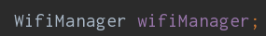
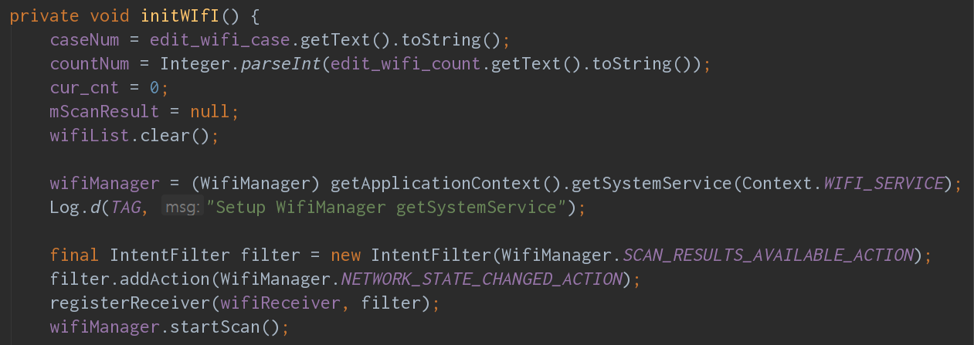
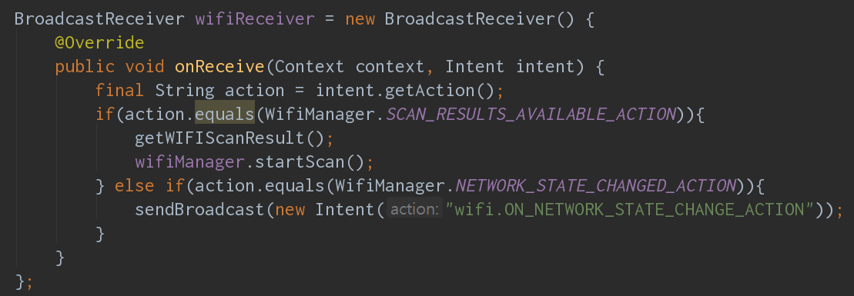
Wi-Fi 신호 수집 기능 구현 (cont’d)
initWIFI() 함수
시스템 서비스에서 Wi-Fi 서비스를 가져와 wifiManager에 저장
IntentFilter에 Wi-Fi 결과와 연결 상태 변화를 체크하는 Action 추가
Wi-Fi 스캔 시작
BroadcastReceiver 등록
Broadcast 중인 Wi-Fi 신호를 수집하는 Receiver
스캔 결과를 얻으면 그 결과를 추출
그 후 스캔 반복
1
2
3
4
5

Slide 26
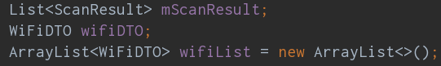
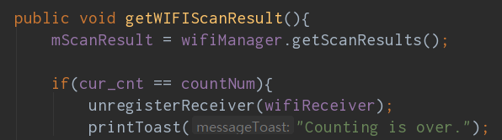
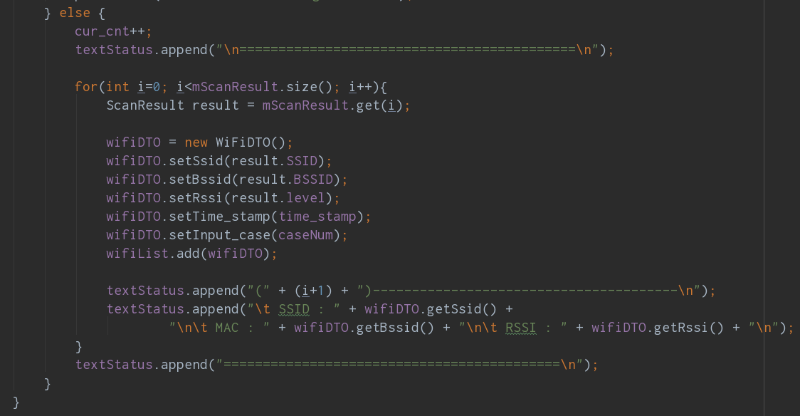
Wi-Fi 신호 수집 기능 구현 (cont’d)
getWIFIScanResult() 함수
Wi-Fi 스캔 결과를 처리하는 함수
wifiManager 객체를 통해 스캔 결과를 List에 저장
결과 리스트의 크기 만큼 반복문을 수행
List의 Index마다 데이터 추출
SSID
BSSID(MAC)
RSSI
List의 데이터를 WiFiDTO 클래스 객체에 저장
SSID : AP의 이름
BSSI(MAC) : AP 고유의 기기 주소
RSSI : 수신된 Wi-Fi 신호의 세기
Time Stamp : 신호를 수집할 당시의 시간
Case : 실험 케이스
데이터 객체를 ArrayList 타입 객체에 저장
1
2
3
4

Slide 27
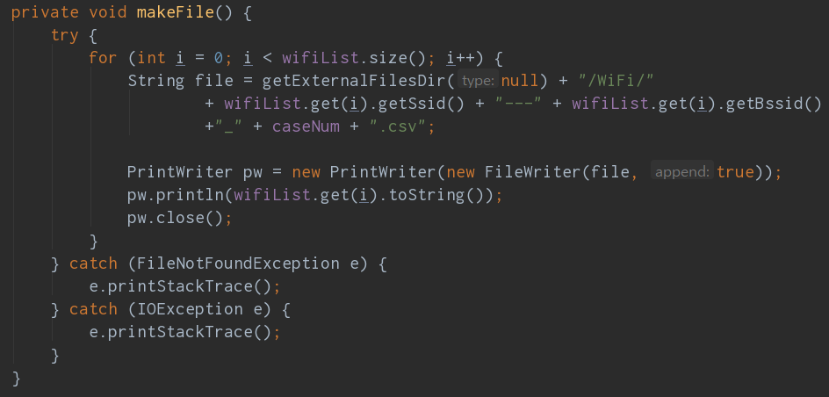
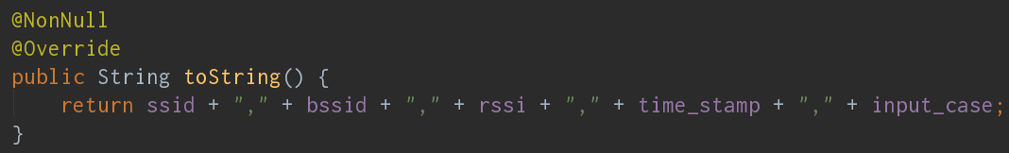
Wi-Fi 신호 수집 기능 구현 (cont’d)
makeFile() 함수
경로 지정
내부 저장소 디렉토리 경로(getExternalFilesDir())
위 경로에 생성할 파일 이름 결정
본 예제에서 파일 형식은 csv 사용
파일 생성
스캔한 데이터를 csv 파일로 출력
데이터 형태는 쉼표(,)로 구분
1
2
3

Slide 28
BLE 신호 정보 수집

Slide 29
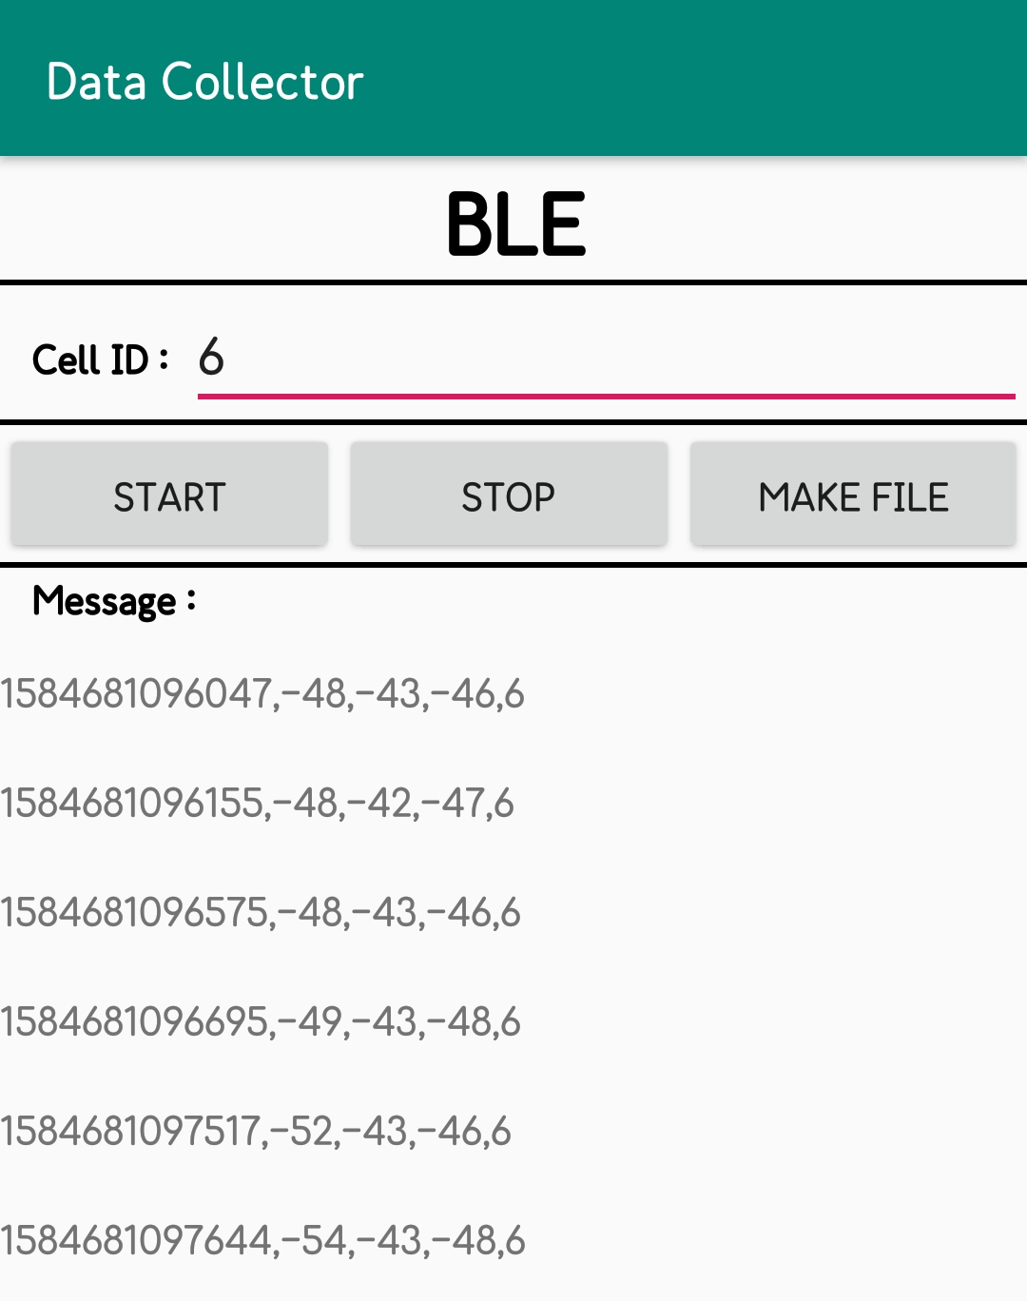
BLE 신호 수집 기능 구현
BLE 신호 수집 화면
Cell ID 입력
현재 어떤 셀에 위치해 있는지 입력
세 가지 버튼
START : BLE 신호 스캔 시작
STOP : BLE 신호 스캔 종료
MAKE FILE : 스캔된 BLE 신호를 모바일에 파일로 저장
스캔된 BLE 신호 출력
BLE 신호가 스캔 중일 때, 스캔된 BLE 신호를 출력
출력 순서
Timestamp, 비콘 1 RSSI 값, 비콘 2 RSSI 값, 비콘 3 RSSI 값, Cell ID
1
2
3
1
4
2
3
4
5
5

Slide 30
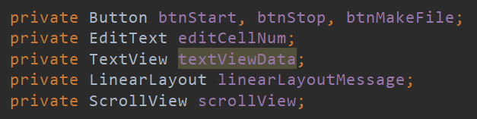
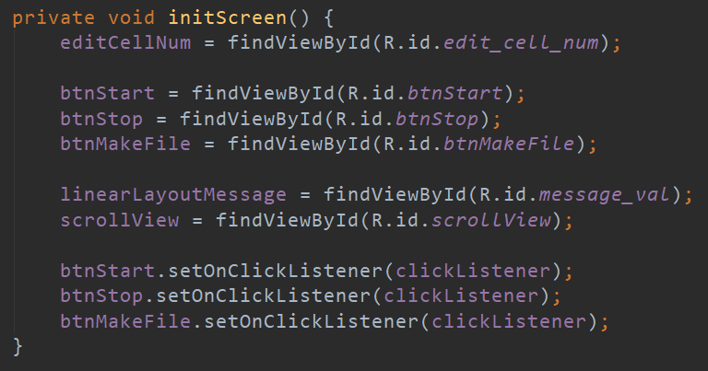
BLE 신호 수집 기능 구현 (cont’d)
UI 화면 구성
BLE 신호 스캐닝 화면을 구성하는 변수
START, STOP, MAKEFILE 버튼 변수
셀 번호 입력을 위한 변수
스캔된 BLE 신호를 출력하기 위한 변수
화면 구성요소 생성
OnCreate() 함수에서 수행
화면 구성 요소 변수들과 레이아웃 매칭
버튼 변수들에 대한 OnClickListener 객체 생성
버튼의 동작을 수행할 OnClickListener 등록
1
2
3
4

Slide 31
BLE 신호 수집 기능 구현 (cont’d)
BLE 사용 환경 구성
AndroidManifest.xml
BLE 사용 권한 추가
위치 권한 추가

Slide 32
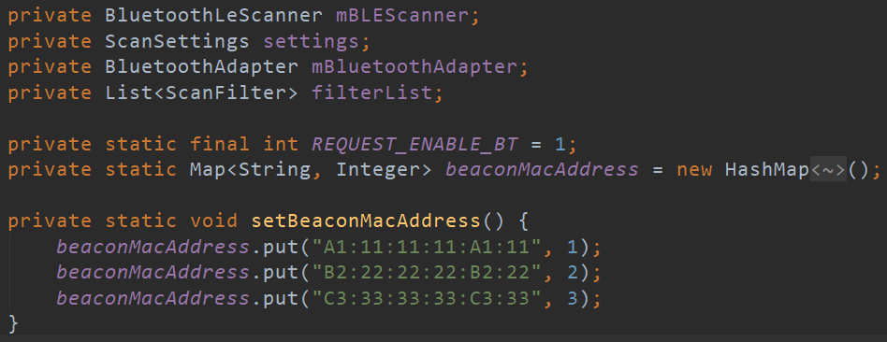
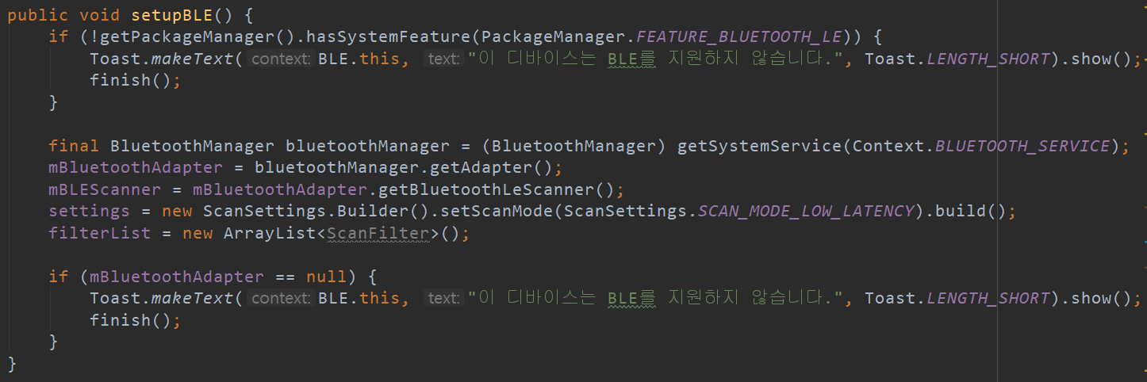
BLE 신호 수집 기능 구현 (cont’d)
BLE 사용 환경 구성 (cont’d)
setupBLE() 함수
시스템 서비스에서 Bluetooth 서비스를 가져와 bluetoothManager에 저장
bluetoothManager에서 장치의 기본 adapter를 가져와 bluetoothAdapter에 저장
BLE 신호 스캔을 위한 변수
1
2
3

Slide 33
BLE 신호 수집 기능 구현 (cont’d)
OnClickListener() 함수
어떤 버튼인지에 따라서 각각의 기능 수행
START 버튼 : scanLeDevice 함수 활성화
STOP 버튼 : scanLeDevice 함수 비활성화
MAKE FILE 버튼 : makeFile 함수 호출
1
2
3

Slide 34
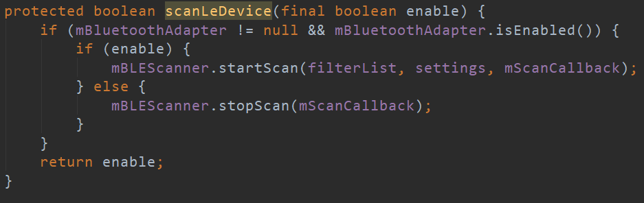
BLE 신호 수집 기능 구현 (cont’d)
scanLeDevice() 함수
BLE 신호 scan을 시작하고 종료하는 함수
매개변수로 True가 들어오면, startScan 함수를 호출해서 BLE 신호 스캔 시작
filterList : 특정한 BLE 장치를 찾기 위한 ScanFilters 리스트
settings : 스캔 관련 설정 (ex. 저전력 모드 설정)
mScanCallback : 스캔 결과를 전달하기 위한 콜백 함수 (스캔이 되면 mScanCallback이 호출됨)
매개변수로 False가 들어오면, stopScan 함수를 호출해서 BLE 신호 스캔 종료
1
2

Slide 35
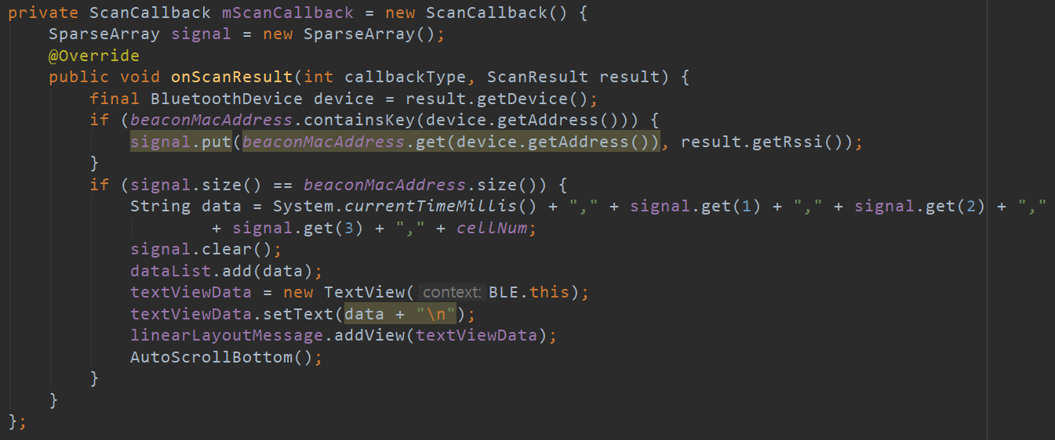
BLE 신호 수집 기능 구현 (cont’d)
ScanCallback() 함수
스캔된 BLE 장비 정보 가져오기
MAC 주소 획득
RSSI 값 획득
beaconMacAddress에 등록된 BLE 신호가 모두 스캔되었는지 확인
스캔된 정보 출력 내용 구성
Timestamp
비콘 1 RSSI 값
비콘 2 RSSI 값
비콘 3 RSSI 값
Cell ID
이후 파일 저장을 위해 리스트에 정보 저장
정보 출력
1
4
2
3
5
6
7

Slide 36
BLE 신호 수집 기능 구현 (cont’d)
setBeaconMacAddress() 함수
지정된 BLE 장비의 신호만 수집하기 위함
BLE 장비의 MAC 주소 저장을 위한 변수
BLE 장비의 MAC 주소를 변수에 저장하는 함수
스캔할 BLE 장비의 MAC 주소 설정
유지보수를 편하게 하기 위해 Map 사용(ex. 비콘의 개수가 늘어났을 때)

Slide 37
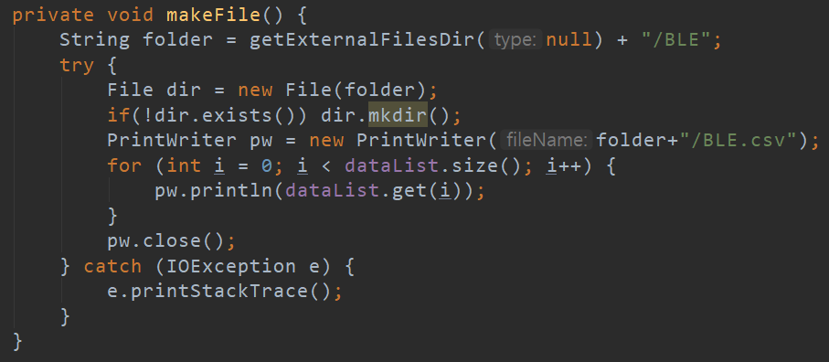
BLE 신호 수집 기능 구현 (cont’d)
makeFile() 함수
경로 지정
내부 저장소 디렉토리 경로 (getExternalFilesDir())
위 경로에 존재하는 BLE 디렉토리 사용
해당 디렉토리가 존재하지 않는 경우 디렉토리 생성
파일 생성 및 저장
스캔된 데이터를 csv 파일로 출력
1
2
3

Slide 38
03. 안드로이드를 위한 Java 문법
Notes:
제목

Slide 39
기본적인 Java 문법을 익힌다.
안드로이드 프로그래밍을 위한 Java의 특징을 이해한다.

Slide 40
01 Java의 개요
02 Java의 기본 문법
03 클래스와 인스턴스
04 클래스의 상속
05 추가로 알아둘 Java 문법

Slide 41
1. Java 개요 ▶ Java 특징[1/2]
Java의 역사
1991년 선마이크로시스템스(오라클에 인수되었음)에 제임스 고슬링이 C 언어를 모델로 연구 시작
1995년 JDK(Java Development Kit) 1.0 발표
1997년 JDK 1.1이 발표되면서 완전한 프로그래밍 언어의 모습을 갖춤
Java의 특징
구문이 간결함
명료한 객체지향 언어
이식성이 높고, 기계에 중립적
분산 처리 지원
멀티스레드(Multi-thread) 언어

Slide 42
1. Java 개요 ▶ Java 특징[2/2]
Java 프로그램 작성법
메모장에서 Java 코드를 작성한 후에 *.java로 저장
javac.exe를 사용해서 컴파일하면 *.class 파일이 생성
java.exe를 사용해서 컴파일된 *.class 파일을 실행
→ 개발자들은 대부분 이클립스 환경에서 Java를 개발

Slide 43
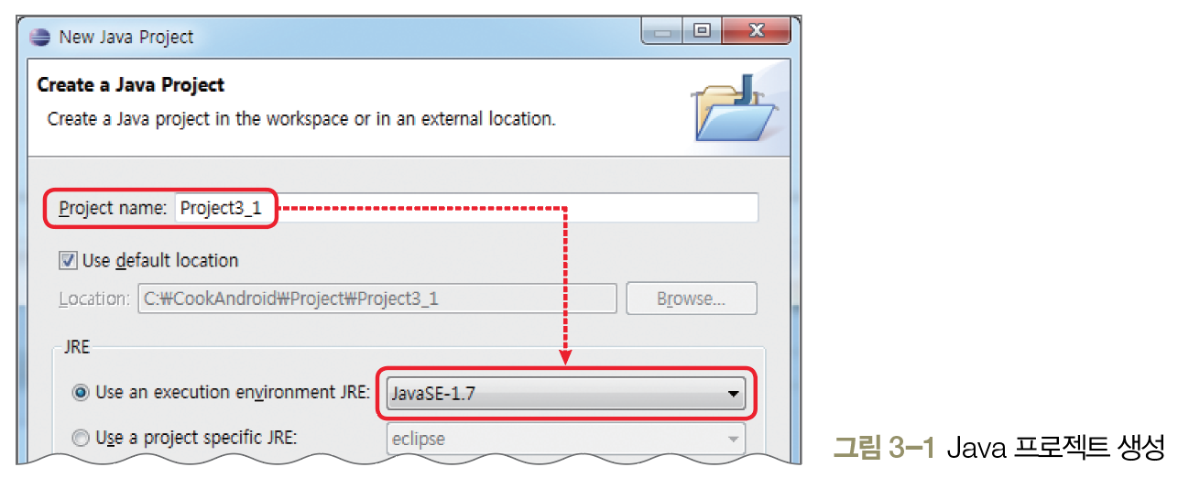
1. Java 개요 ▶ Java 프로그램 작성법[1/5]
eclipse.exe를 실행하고 메뉴의 [File]-[New]-[Java Project]를 선택
[Create a Java Project ] 창에 ‘Project3 _1 ’을 입력하고 ‘Use an execution environment JRE:’는 ‘JavaSE -1.7 ’을 선택. 나머지는 디폴트로 둔 후 <Finish >를 클릭

Slide 44
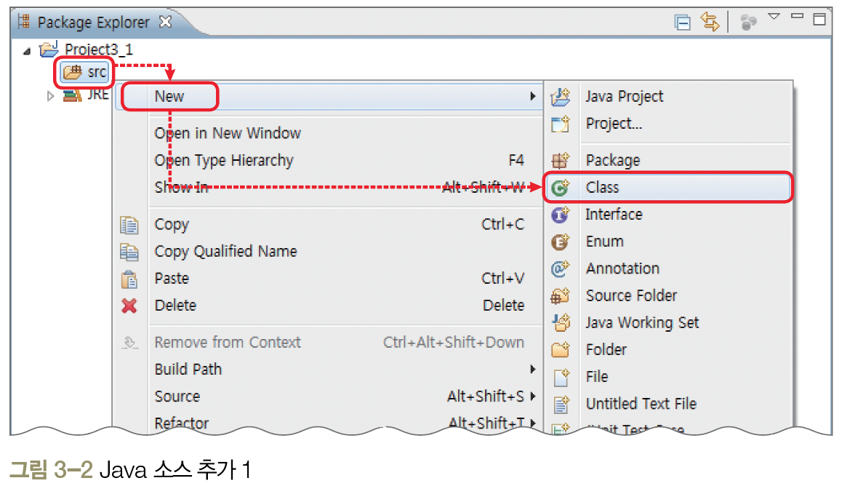
1. Java 개요 ▶ Java 프로그램 작성법[2/5]
Package Explorer의 Project3_1/src 폴더에서 마우스 오른쪽 버튼을 클릭
[New]-[Class]를 선택

Slide 45
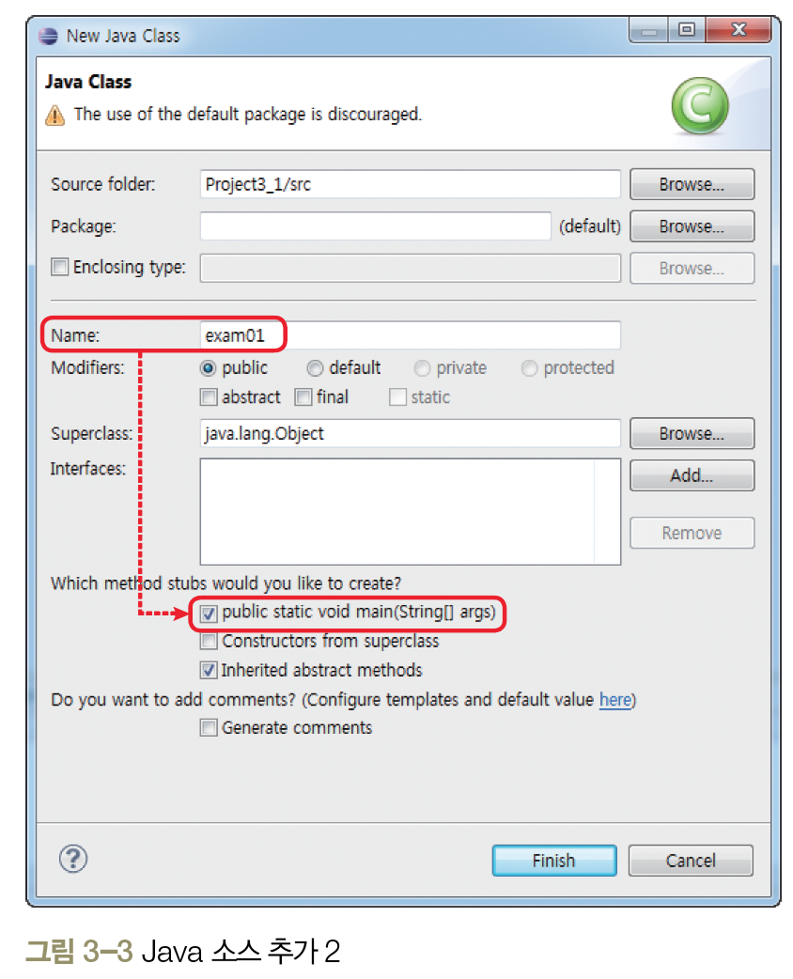
1. Java 개요 ▶ Java 프로그램 작성법[3/5]
[Java Class] 창에서 Name에 “exam01”을 입력
public static void main(String[]args)를 체크한 후 <Finish>를 클릭

Slide 46
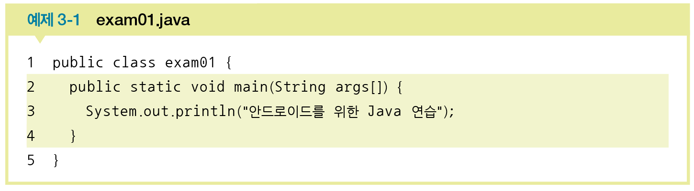
1. Java 개요 ▶ Java 프로그램 작성법[4/5]
간단한 예제 코딩

Slide 47
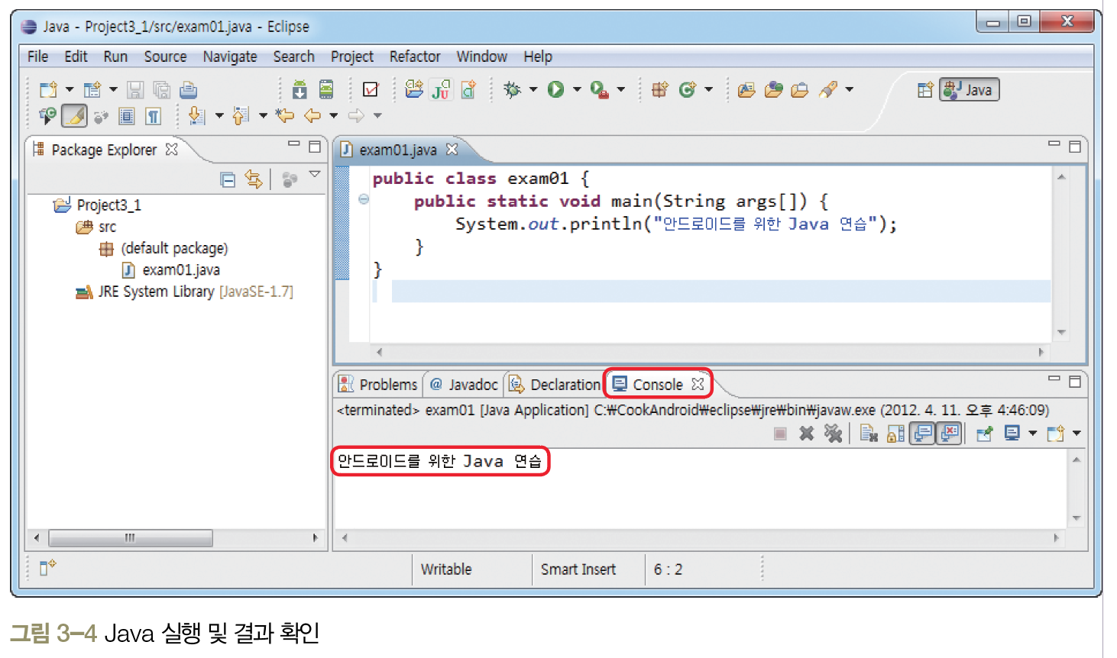
1. Java 개요 ▶ Java 프로그램 작성법[5/5]
[File]-[Save]를 선택해서 저장
이클립스 메뉴 [Run]-[Run]을 선택하거나 [ctrl]+[F11] 을 눌러 실행

Slide 48

2. Java 기본 문법 ▶ 변수와 데이터 형식[1/2]
변수 선언 예제

Slide 49

2. Java 기본 문법 ▶ 변수와 데이터 형식[2/2]
주로 사용되는 데이터형

Slide 50

2. Java 기본 문법 ▶ 조건문[1/2]
if
if문은 조건이 true, false인지에 따라서 어떤 작업을 할 것인지를 결정

Slide 51

2. Java 기본 문법 ▶ 조건문[2/2]
switch()~case
switch( )~case문은 여러 가지 경우에 따라 어떤 작업을 할 것인지를 결정

Slide 52


2. Java 기본 문법 ▶ 변수와 데이터 형식
if 조건식 / switch()~case 예제

Slide 53


2. Java 기본 문법 ▶ 배열[1/2]
배열
여러 데이터를 한 변수에 저장하는 데 사용
배열을 선언하면서 바로 값을 대입할 수도 있음

Slide 54

2. Java 기본 문법 ▶ 배열[2/2]
배열

Slide 55


2. Java 기본 문법 ▶ 반복문[1/3]
for
배열을 지원하는 for문 형식

Slide 56

2. Java 기본 문법 ▶ 반복문[2/3]
while

Slide 57

2. Java 기본 문법 ▶ 반복문[3/3]
for, while 예제

Slide 58

2. Java 기본 문법 ▶ 메소드와 전역변수, 지역변수
전역변수과 지역변수 예제
전역변수(Global variable) : 모든 메소드에서 사용
지역변수(Local variable) : 메소드 내부에서만 사용

Slide 59

2. Java 기본 문법 ▶ 예외 처리[1/2]
try~catch
프로그램 실행 중에 발생하는 오류를 Java는 try~catch문을 통해 처리

Slide 60

2. Java 기본 문법 ▶ 예외 처리[2/2]

Slide 61

2. Java 기본 문법 ▶ 연산자
주로 사용되는 연산자

Slide 62

3. 클래스와 인스턴스 ▶ 클래스 정의, 인스턴스 생성[1/3]
클래스(class)는 변수(필드)와 메소드로 구성

Slide 63

3. 클래스와 인스턴스 ▶ 클래스 정의, 인스턴스 생성[2/3]
클래스 예제

Slide 64

3. 클래스와 인스턴스 ▶ 클래스 정의, 인스턴스 생성[3/3]
인스턴스로 생성

Slide 65


3. 클래스와 인스턴스 ▶ 생성자
생성자 코드 추가 및 내용 수정

Slide 66

3. 클래스와 인스턴스 ▶ 메소드 오버로딩
메소드 오버로딩(Overloading)
클래스 내에서 메소드의 이름이 같아도 파라미터의 개수나 데이터형만 다르면 여러 개의 선언이 가능

Slide 67

3. 클래스와 인스턴스 ▶ 정적 필드, 정적 메소드, 상수 필드[1/2]
정적 필드, 정적 메소드, 상수 필드
정적 필드(static field) : 클래스 자체에서 사용되는 변수
정적 메소드(static method) : 메소드 앞에 static 붙여 사용
인스턴스 없이 “클래스명.메소드명()”으로 호출해서 사용
상수 필드 : 정적 필드에 초기값을 입력하고 final을 앞에 붙임

Slide 68

3. 클래스와 인스턴스 ▶ 정적 필드, 정적 메소드, 상수 필드[2/2]
정적 구성 요소 추가

Slide 69

4. 클래스의 상속 ▶ 클래스 상속과 메소드 오버라이딩[1/3]
클래스의 상속(inheritance)
기존 클래스를 그대로 물려받으면서 필요한 필드나 메소드를 추가로 정의
수퍼 클래스 또는 부모 클래스
서브 클래스 또는 자식 클래스

Slide 70

4. 클래스의 상속 ▶ 클래스 상속과 메소드 오버라이딩[2/3]
승용차 클래스를 Java 코드로 변경한 예

Slide 71

4. 클래스의 상속 ▶ 클래스 상속과 메소드 오버라이딩[3/3]
서브 클래스를 Java 코드로 변경한 예

Slide 72

4. 클래스의 상속 ▶ 추상 클래스와 추상 메소드[1/2]
서브 클래스를 Java 코드로 변경한 예
추상(abstract) 클래스
인스턴스화를 금지하는 클래스
메소드 앞에 abstract 써서 사용
추상 메소드
메소드 본체가 없는 메소드
메소드 앞에 abstract 써서 사용
추상 메소드를 포함하는 클래스는
추상 클래스로 지정해야 함

Slide 73




4. 클래스의 상속 ▶ 추상 클래스와 추상 메소드[2/2]
추상 클래스의 상속 개념도를 Java 코드로 변경

Slide 74

4. 클래스의 상속 ▶ 클래스 변수의 다형성
다형성(polymorphism)
자신의 서브 클래스에서 생성한 인스턴스도 클래스 변수에 대입할 수 있는 것

Slide 75
4. 클래스의 상속 ▶ 인터페이스와 다중 상속[1/2]
인터페이스(Interface)
class 키워드 대신 interface 키워드를 사용해서 정의
내부에는 추상 메소드를 선언
클래스에서 인터페이스를 받아서 완성할 때 implements 키워드 사용
Java는 다중 상속을 지원하지 않지만, 인터페이스를 사용해서 다중 상속과 비슷하게 작성할 수 있음

Slide 76


4. 클래스의 상속 ▶ 인터페이스와 다중 상속[2/2]
인터페이스와 다중 상속 예제

Slide 77

4. 클래스의 상속 ▶ 익명 내부 클래스
익명 내부 클래스(Anonymous inner class)
한 번만 사용하고 버려지는 클래스에 사용

Slide 78

5. 추가로 알아둘 Java 문법 ▶ 패키지
패키지(Package)
클래스와 인터페이스가 많아지면 관리가 어려워 패키지 단위로 묶어서 관리
[New]-[Package]를 선택
사용자가 생성한 클래스가 포함될 패키지는 *.java 파일 맨 첫 행에 지정

Slide 79


5. 추가로 알아둘 Java 문법 ▶ 제네릭스
제네릭스(Generics)
데이터 형식의 안전성을 보장하는 데 사용
<String>뿐 아니라 <Integer>, <Double>, 사용자가 정의한 클래스형에 사용

Slide 80

5. 추가로 알아둘 Java 문법 ▶ 데이터 변환
데이터 변환
데이터형 변환을 위해 캐스팅 연산자 대신 Java에서 제공하는 클래스의 정적
메소드 사용

Slide 81

5. 추가로 알아둘 Java 문법 ▶ 문자열 비교
문자열 비교
문자열을 비교하려면 String 클래스의 equals( ) 메소드를 사용

Slide 82

5. 추가로 알아둘 Java 문법 ▶ 날짜 형식
날짜 형식
날짜를 표현하기 위해 DateFormat 클래스를 사용
SimpleDateFormat을 사용하면 “연월일”이나 “시분초” 같은 표현이 가능

